Slide 1

智慧校园管理系统
毕设项目
讲师：海阳

Slide 2
目录
1
课程目标
2
前置知识
3
应用技术
4
适合人群

Slide 3





课程目标

Slide 4
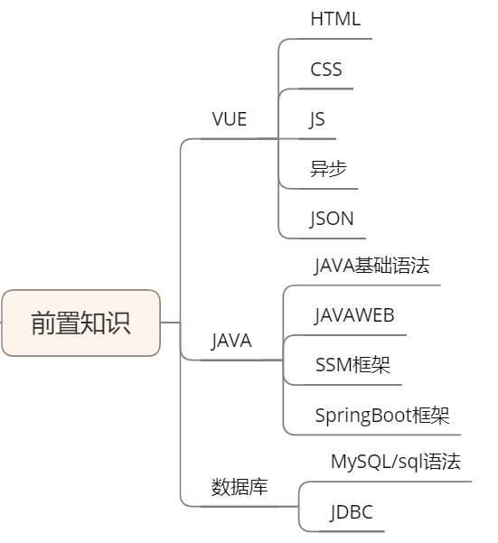
前置知识

Slide 5
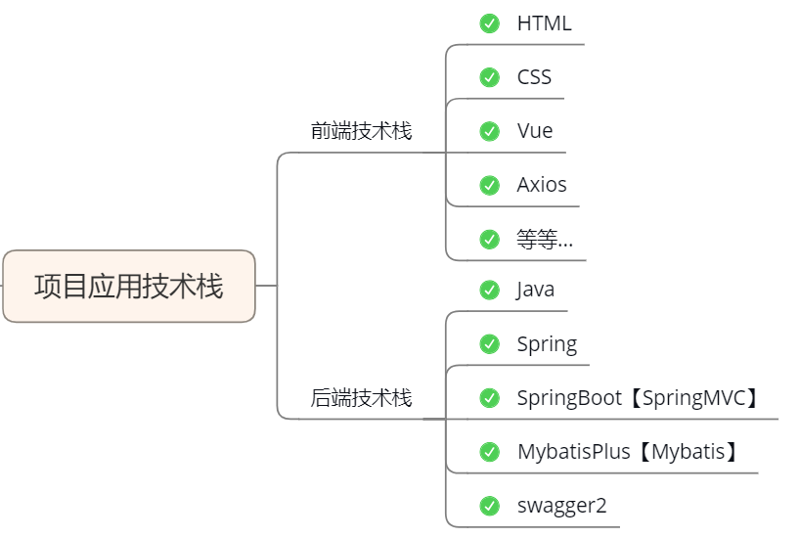
技术栈简介

Slide 6
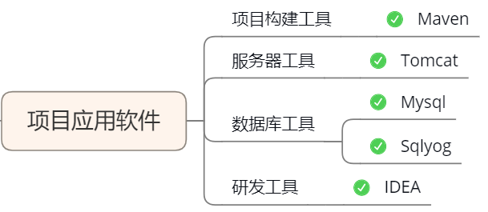
配套软件

Slide 7
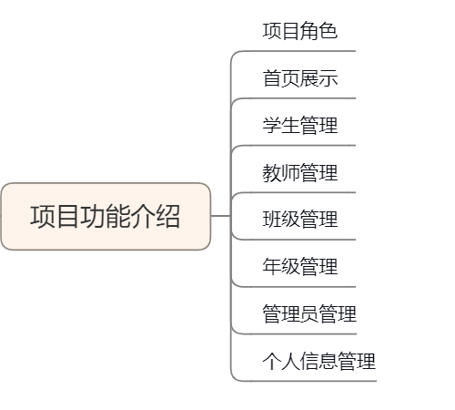
主要业务模块

Slide 8
受益人群
技术爱好者
毕业学生
求职者
想转业者
Notes:
需要快速完成一个毕业设计项目
非计算机专业，需要转行软件编程
业余爱好，完成自己的软件项目

